Slide 1
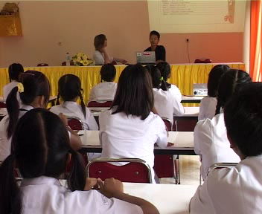
Diskusi
Semua Siswa duduk di meja sambil membuka buku mereka masing-masing dan mendengarkan Guru bercerita bagaimana caranya memasang manik-manik diatas kain.
Lalu mencatat kata demi kata Guru pada lembar-lembar Catatannya.
Dengan wajah yang penuh beban kemudian mereka mengingat dan menghafalkan kata-kata guru itu
ADAKAH yang SALAH?

Slide 2
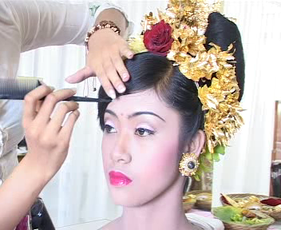
Diskusi
Guru membuat Slide cara merias muka dengan langkah-langkah tersusun.
Setiap langkah diberi gambar foto dan penjelasan yang sesuai dengan proses tersebut.
ADAKAH yang SALAH?

Slide 3
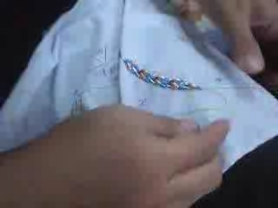
Diskusi
GURU menunjukkan VIDEO cara memasang manik-manik diatas KAIN
Pegang kain …
Tusukkan jarum….

Slide 4
Cakupan Multimedia?
Words
Diagram
Maps
Pictures
Slides
Films
Models
Objects
Total Situation
Multimedia mencakup semua

Slide 5
Mengapa Multimedia?
Membaca
10%
Mendengar
20%
Melihat
30%
Mendengar
& Melihat
50%
Mengucapkan
70%
Mendengar, Mengucapkan & Melakukan
90%

Slide 6
What is the promise of multimedia learning?
can be designed in ways that are consistent with how people learn, and thus can serve as aids to human learning (Mayer, 1997, 1999a, 1999b, 2001).
students learn more deeply from well designed multimedia presentations than from traditional verbal-only messages, including improved performance on tests of problem-solving

Slide 7
What is the promise of multimedia learning?
(a) the presentation contains words and pictures, and
(b) the presentation is designed to foster meaningful learning.

